Slide 1

닷넷코어API와 AKKA.NET의만남
NET Conf Korea 2021

Slide 2

소개 - 박상만
루나소프트 개발팀 본부장
관심사 : 대용량 이벤트 처리/실천형 아키텍트 ( AKKA / DDD )
FaceBook : https://www.facebook.com/groups/akkalabs
WIKI : http://wiki.webnori.com/category/dev
GIT : https://github.com/psmon/AkkaDotModule

Slide 3
세션의 목표
닷넷코어 API에, AKK.NET 메시징큐 시스템을 탑재
Actor모델을 활용한 메시징/이벤트 처리
풍성한 닷넷코어 API , NO CRUD ( Not Only CRUD,CQRS )

Slide 4
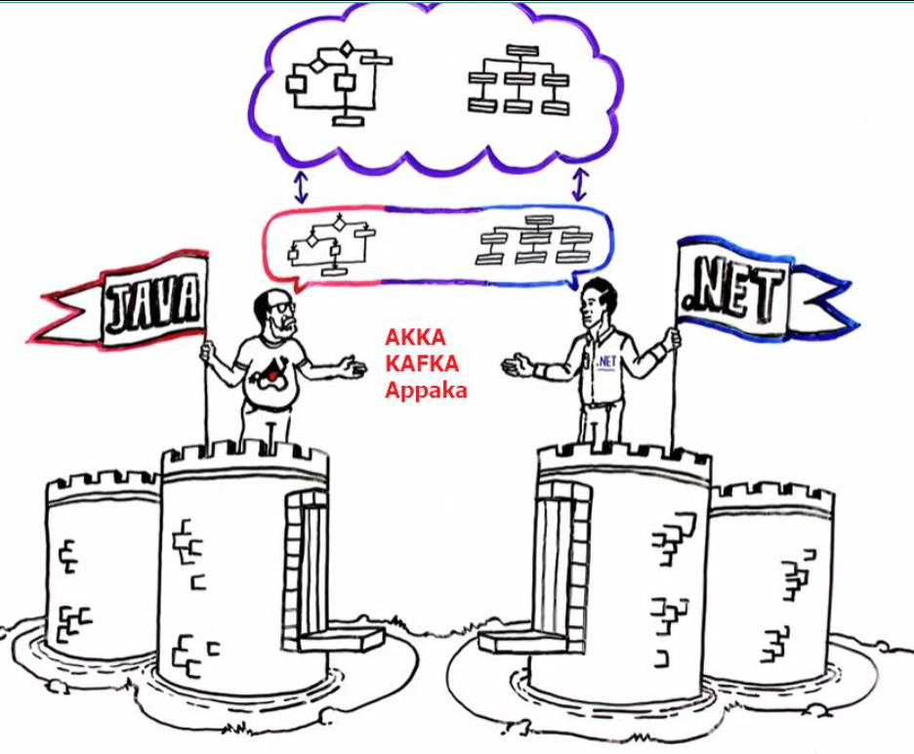
AKKA의 도입효과
KAFKA를 이기종간 통신큐로 기본채택
AKKA는 각진영에서 부분활용,동일한 문제를 동일한 패턴으로 풀수있음

Slide 5

AKKA를 최초 상용서비스 적용 플랫폼
AP/UB/BO Online Poker
특정게임카테고리,글로벌상위 트래픽
JVM(AKKA) for HTML5WebGame (2015~2016) - 서버개발

Slide 6
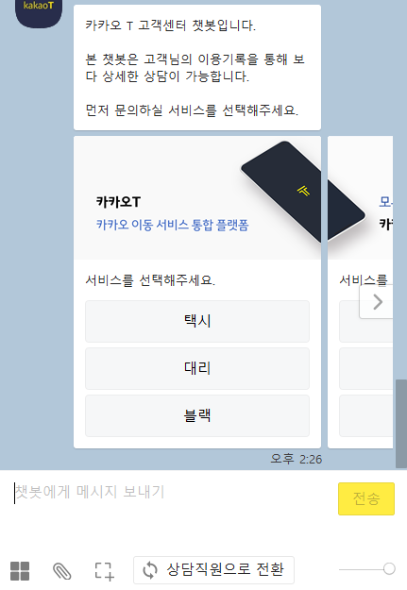
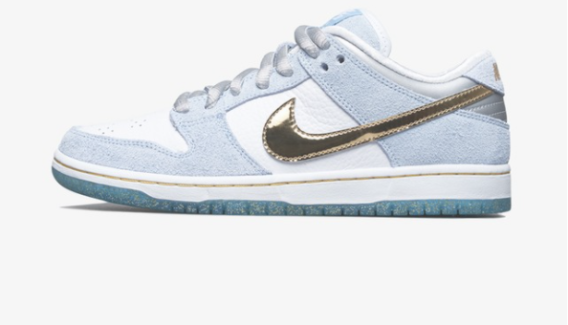
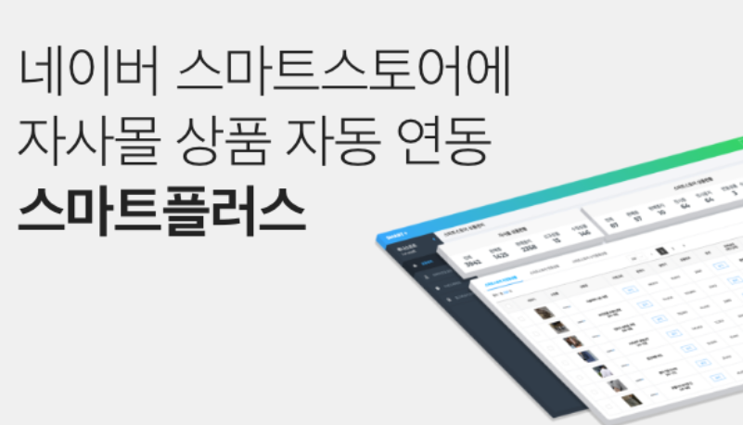
AKKA를 활용하여 작동중인 루나서비스 소개
2020~ 나이키 더드로우 이벤트 대량발송 – Akka.net / 쥬피터
카카오모빌리티 챗봇 - Akka.net
스마트플러스 상품연동 – AKKA(JVM)
http://wiki.webnori.com/display/webfr/LoadTest

Slide 7
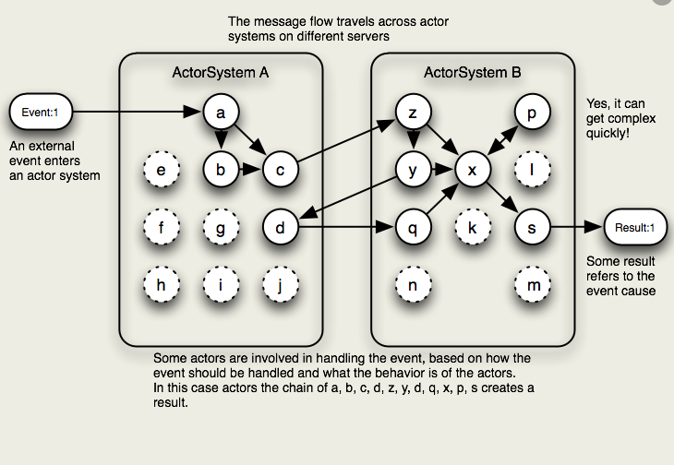
AKKA Actor System
수많은 연기자를 구성할수 있으며,저비용으로 수많은 액스트라를 투입할수도 있다.
배우에게 큐 신호를 보내면,연기를 시작한다.
무대는 여러 개 구성 가능하며 다른 무대에 속한 배우와 직접 대화가 가능하다.
https://miro.com/app/board/o9J_la_xZok=/

Slide 8

AKKA.NET의 기원
1973 - ACTOR MODEL – (칼휴이트)
1986 - Erlang – 스웨덴 에릭슨 통신백본
2006 – 스칼라 – 필립할러
2009 – 아카 – 요나스보네어( JVM / JAVA / SCALA)
2013 – Reactive Stream ( Netflix(RxJava),Pivotal,Typesafe)
이후참여자 : RedHat,Oracle,Twitter,spray.io,Apache Kafka
2015 – Akka.net 1.4 – PETABRIDGE ( ASP.net NETCORE )
https://getakka.net/

Slide 9
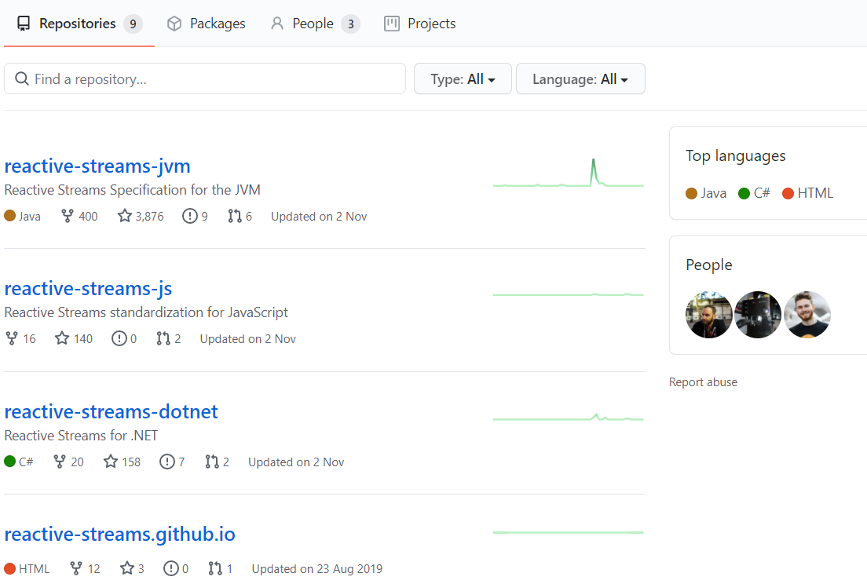
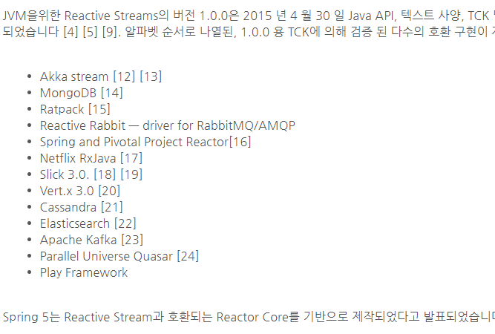
Reactive Stream
서로다르게 구현된 시스템이 상호 운영을 용이하게하기위한 거대한 계획의 시작
프로토콜의 제약이아닌, 최소한의 인터페이스 규약(논블로킹,역압,구독처리)

Slide 10
닷넷코어 AKKA.NET 탑재및실습
"Akka" Version="1.4.12"
"Akka.Remote" Version="1.4.12"
"Akka.Cluster" Version="1.4.12"
"Akka.Persistence" Version="1.4.12“
"Akka.Logger.NLog" Version="1.3.5"
"Akka.Streams" Version="1.4.12"
"Akka.Streams.Kafka" Version="1.1.0"
실습 : https://github.com/psmon/AkkaDotModule

Slide 11
AKKA 탑재및 Actor활용 순서
Nuget Add – Akka
ActorSystem 생성하고, 싱글톤으로 등록 – DI를 셋팅하는곳
Actor 메시징 구현 - 구현
Actor 생성 – 어플리케이션이 구동될때
Actor를 선택하고 메시지 전송 - Conrollers

Slide 12
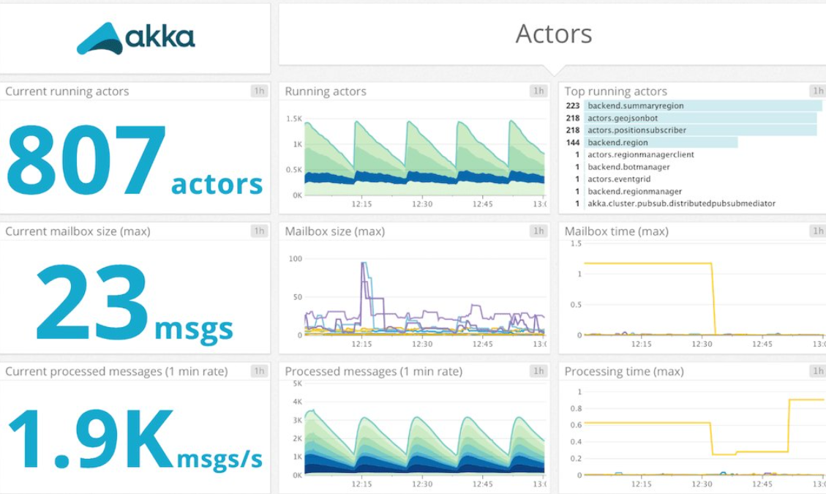
메시지 성능카운팅
Window Azure(AppInsight
Prometheus
Datadog
http://wiki.webnori.com/display/webfr/Real+time+performance+counters
데이터독지원 : 한국데이터독 (송솔)

Slide 13
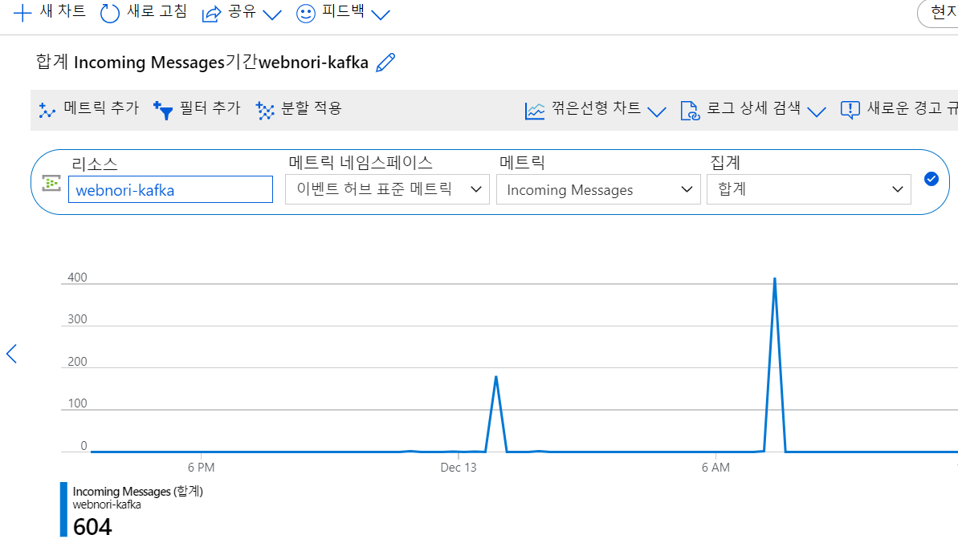
AkkaStream KAFKA AzureEventHub연동
http://wiki.webnori.com/display/webfr/Auzere+EventHub%28KAFKA%29+With+Actor
Azure지원 : 클루커스(이현우)

Slide 14
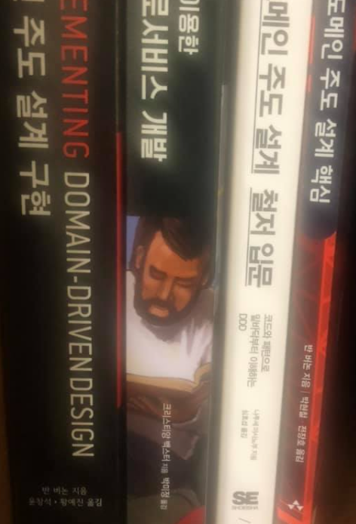
마치며
AKKA 메시징 디자인패턴 모음집이다.
웹서비스 도전과제 : CQRS(Event소싱) WITH DDD
감사합니다.
https://github.com/psmon/AkkaDotModule

